Slide 1
LED
RENK TAYFLARI

Slide 2
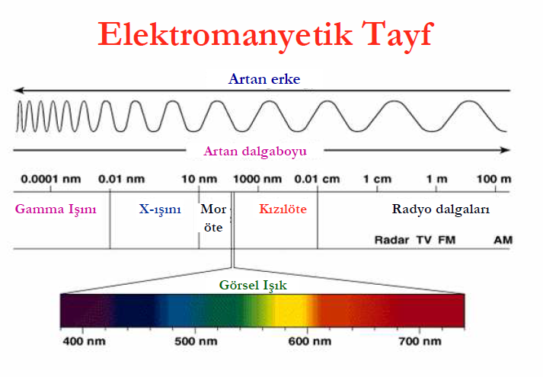

Slide 3
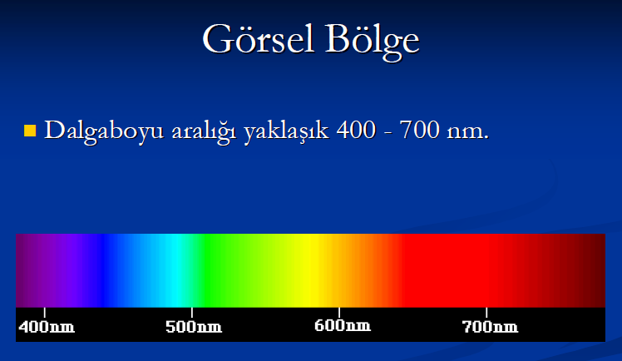

Slide 4
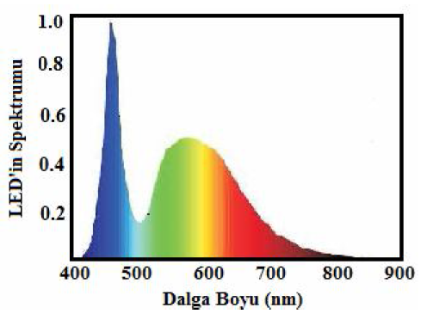
LED’lerde dalga boyu
Günümüzde LED’ler 450-750 nm dalga boyunda çalışmaktadır.
LED’lerin ortama yaydığı ışığın dalga boyu, LED spektrumunun görünür ışık bölgesine düşer.
Bununla birlikte gözle görülmeyen dalga boyunda ışık yayan kızılötesi (infared, IR LED) ve mor ötesi (ultraviole, UV LED) LED’lerde vardır.

Slide 5
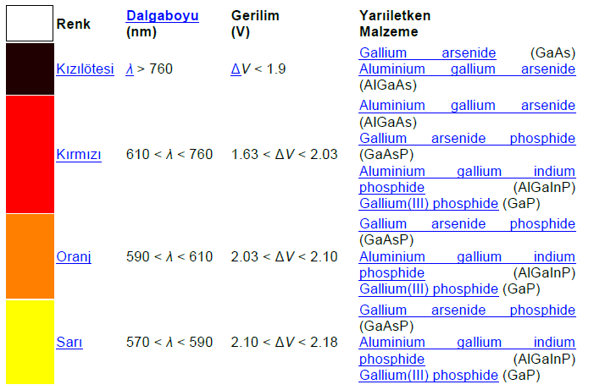
Renkler ve malzemeler
LED’ler çeşitli inorganik yarıiletken malzemelerden yapılırlar.
Aşağıdaki tabloda piyasada bulunabilen renkler için dalga uzunluğu aralığı, gerilim düşümü değeri ve malzeme bilgileri verilmektedir.

Slide 6
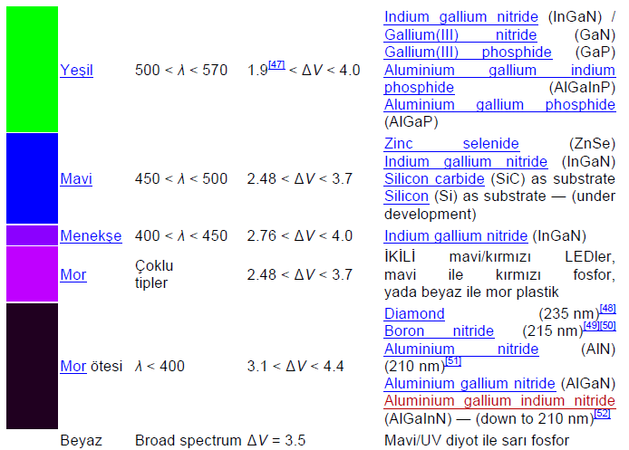

Slide 7
LED’ler aktif katmanın materyal yapısına bağlı olarak, görülebilir ışık tayfının belirli bir bölümünde ışık yayarlar.
Başka bir deyişle aktif katmanda kullanılan materyal LED ışığının rengini belirler.
Yüksek seviyede ışık veren renkli LED’lerde aktif katman olarak farklı materyaller kullanılır. (AlGaAs, GaAs, GaN, AlGaP, InGaN).
Renkli LED ‘ler dalga boylarıyla tanımlanır.

Slide 8
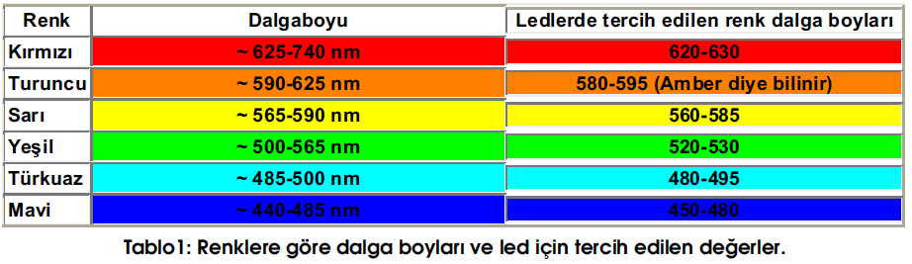
Renkli LED’ler bu şekilde üretilirken, beyaz ışığı üretmek zor ve zahmetlidir.
LED’lerin beyaz ışık kaynağı olarak kullanılmasını sağlayan temelde iki yöntem vardır.

Slide 9
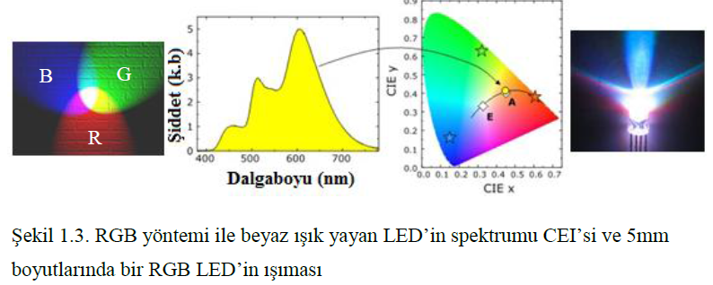
Bunlardan ilki Şekil’de görüldüğü gibi kısaca RGB olarak adlandırılan ve kırmızı, yeşil ve mavi ışık yayan çoklu LED çipleri kullanılarak açık beyaz ışık spektrumlarının elde edilmesi prensibine dayanmaktadır.
Bu yöntemin avantajı, LED'in şiddetini birbirinden bağımsız olarak ayarlamak suretiyle elde edilen beyaz ışık spektrumunun değiştirilebilmesidir.

Slide 10
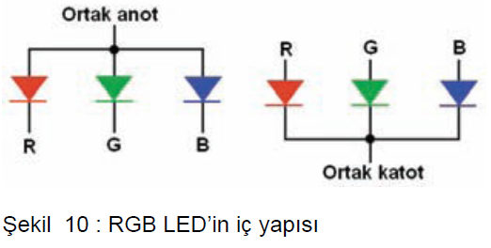
RGB LED’ler çok farklı renklerin elde edilebildiği LED’lerdir. Işığın rengini değiştirmek için kırmızı ®, yeşil (G) ve mavi (B) renkli LED’lerin birlikte kullanıldığını 3 ana rengin diğer ara renklerin elde edilmesinde kullanılılır.
Diğer yöntem ise tek bir kılıf içersinde 3 adet LED çipi barındıran RGB LED kullanmaktır. 3 adet LED içeren RGB LED’lerin 4 adet bacağı vardır. LED’lerin bağlantı şekli ortak anot ve ya ortak katotlu olabilir.

Slide 11
Fakat bu yöntemde bazı temel problemler ile karşılaşılır. İlk problem Yeşil LED’in mavi ve kırmızı LED’e kıyasla verimliliğinin düşük olmasından dolayı toplam verimliliğin sınırlı kalmasıdır.
InGaN temelli özellikle yeşil LED’in verimi ve kalitesi düşük olduğundan bu LED’lerin renk oluşturma dizini (CRI) %75'in altındadır. Bu problemi aşmak için bu üç temel rengin yanına dördüncü bir renk olarak sarı ışık yayan bir LED’in eklenmesi ile üretilecek olan beyaz ışığın (RGBY) CRI değerinin teorik olarak %97’ye kadar yükseltilebileciği öngörülmektedir. Şu an için bu yöntemin en büyük dezavantaj yüksek üretim maliyetidir.

Slide 12
Bundan dolayı birim ürünlerin üretim maliyetinin hala geleneksel ışık kaynaklarına göre daha yüksek olması ticari başarıyı düşürmektedir.
Bu LED’lerin verimlerinin ve kalitelerinin artırılması ve dolayısıyla maliyetlerinin düşürülmesi için temel bilim ve teknolojik alanlarda çalışmalar sürdürülmektedir.

Slide 13
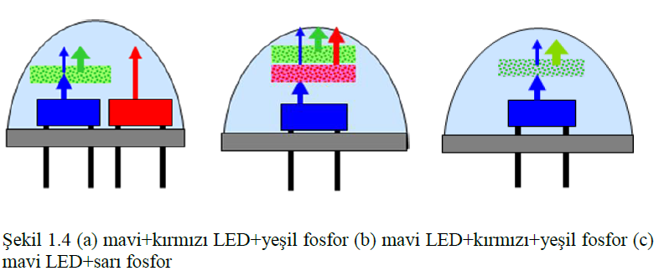
LED'lerden beyaz ışık elde etmek için kullanılan diğer bir yöntem ise mavi ve morötesi yayınım yapan LED' lerin bir kısmını diğer renklere dönüştürmek için fosfor kullanılması prensibine dayanmaktadır. Şekil ’ te günümüzde beyaz LED üretmek için tercih edilen fosfor temelli alternatif yöntemleri gösterilmektedir.

Slide 14
Şekil 1.4 (a) da görüldüğü gibi yönteminde iki LED kullanılmaktadır. Bu yöntemde, mavi ışığın bir kısmı yeşil renkli fosfor tarafından emilir ve tekrar yayımlanarak üç temel renk elde edilerek aygıttan beyaza ışık yayılır.

Slide 15
yönteminde ise kırmızı ve yeşil fosforlar tek bir mavi LED ile uyarılmak suretiyle beyaz ışık elde edilmektedir. Şekil 1.4 (c) de ise InGaN/GaN tabanlı mavi LED çipi sarı ışık yayan ince bir fosfor tabakası ile kaplanarak mavi ve sarı ışığın birleşmesi sağlanıp beyaz ışık elde edilir.

Slide 16
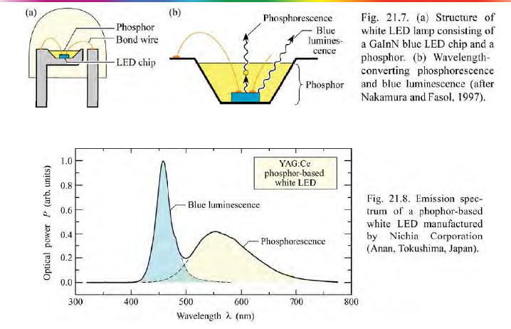

Slide 17
Beyaz ışık üretmede kullanılan en yeni yöntem ise Michael Bowers tarafından bulunmuştur.
Bu yöntemde mavi LED’in kılıfına kuantum parçacıkları eklemiştir. Kuantum parçacıkları mavi ışığa beyaz renkli ışıma yaparak cevap vermektedir.
Böylece akkor lambalara benzer sarımtırak bir beyaz ışık elde edilmektedir.

